Slide 2
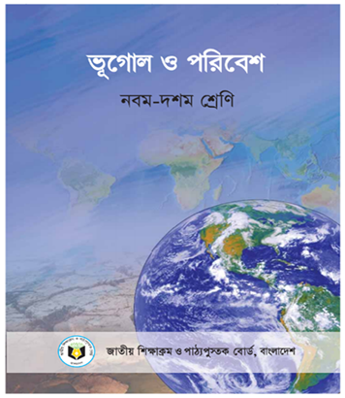
কানিজ মায়েরা সহকারী শিক্ষক খিলগাঁও গার্লস স্কুল এন্ড কলেজ, ঢাকা-১২১৯
ভূগোল ও পরিবেশ নবম-দশম শ্রেণি অধ্যায়- ৪র্থ

Slide 3
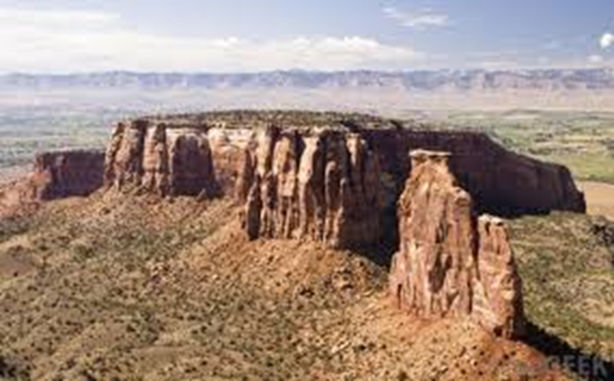
পর্বত থেকে নিচু ভূমি রুপ
ভূ- প্রকৃতি
ভূ- প্রকৃতি দেখতে কেমন ?
ছবিতে কি দেখতে পারছো ?

Slide 4
আজকের পাঠের বিষয় -
মাল্ভূমি

Slide 5
শিক্ষন ফল
এই পাঠ শেষে শিক্ষার্থীরা …
১। মাল্ভূমি কাকে বলে তা বলতে পারবে।
২। মাল্ভূমির শ্রেণি বিভাগ করতে পারবে ।
৩। বিভিন্ন ধরনের মাল্ভুমির বর্ণনা করতে পারবে ।

Slide 6
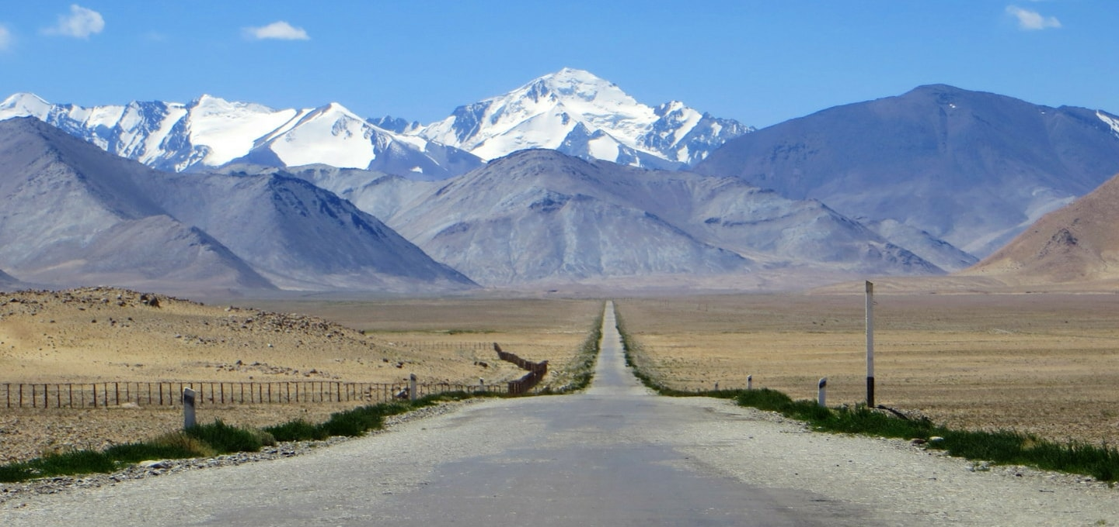
মাল্ভূমির সংজ্ঞা
পর্বত থেকে নিচু কিন্তু সমভূমি থেকে উঁচু খাড়া ঢাল যুক্ত ঢেউ খেলানো বিস্তীর্ণ সমতল ভূমিকে মাল্ভূমি বলে । মাল্ভূমির উচ্চতা কয়েক হাজার মিটার পর্যন্ত হয়।

Slide 7
মাল্ভূমির শ্রেণি বিভাগ
পর্বত মধ্যবর্তী মাল্ভূমি
পাদদেশীয় মাল্ভুমি
মহাদেশীয় মাল্ভুমি

Slide 8
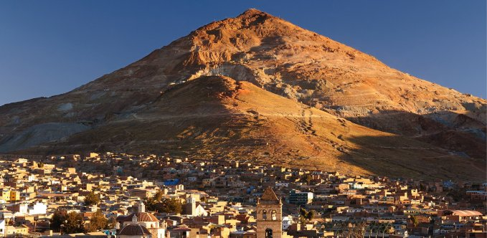
পর্বত মধ্যবর্তী মাল্ভূমি
এই মাল্ভুমি পর্বত বেষ্টিত থাকে। তিব্বত মাল্ভুমি একটি পর্বত মধ্যবর্তী মাল্ভূমি যার উত্তরে কুনলুন ও দক্ষিনে হিমালয় পর্বত এবং পূর্ব –পশ্চিমেও পর্বত ঘিরে আছে। দক্ষিন আমেরিকার বলিভিয়া, মধ্য আমেরিকার মেক্সিকো এবং এশিয়ার মঙ্গোলিয়া ও তারিম এ ধরনের মাল্ভূমি।

Slide 9
একক কাজ
পর্বত মধ্য বর্তী মাল্ভূমির বৈশিষ্ট্য বল।

Slide 10
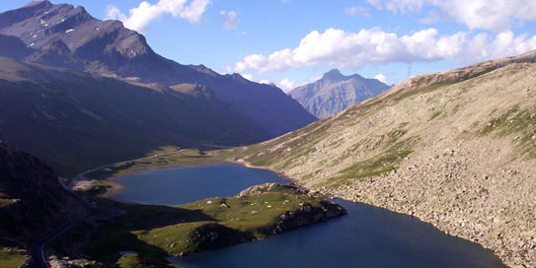
পাদদেশিয় মাল্ভূমি
উচ্চ পর্বত ক্ষয়প্রাপ্ত হয়ে এর পাদদেশে তলানি জমে যে মাল্ভূমি সৃষ্টি হয় তাকে পাদদেশিয় মাল্ভূমি বলে। উত্তর আমেরিকার কলোরাডো ।

Slide 11
মহাদেশীয় মাল্ভূমি
সাগর বা নিম্নভূমি পরিবেষ্টিত বিস্তীর্ণ উচ্চভূমিকে মহাদেশীয় মাল্ভূমি বলে। এ ধরনের মাল্ভূমির সঙ্গে পর্বতের কোন সংযথাকে না। স্পেন, সৌদি আরব অষ্ট্রেলিয়া , গ্রিনল্যান্ড।

Slide 12
জোড়ায় কাজ
পাদদেশীয় মাল্ভুমি ও মহাদেশীয় মাল্ভূমির মধ্যে ৫টি পার্থক্য লিখ।

Slide 13
মূল্যায়ণ
১। পৃথিবীর বৃহত্তম মাল্ভূমির উচ্চতা কত?
উত্তরঃ- ৪২৭০ থেকে ৫১৯০ মিটার

Slide 14
বাড়ীর কাজ
বৈশিষ্ট্যের দিক থেকে কোন মাল্ভূমিটি বেশি গুরুত্বপূর্ণ – আলোচনা কর ।

